Slide 1


«ОСТОРОЖНО МОШЕННИКИ!»
Отдел №5 (по противодействию преступлениям,
совершенным с использованием информационно-телекоммуникационных технологий)
Управления уголовного розыска
ГУ МВД России по Волгоградской области
Волгоград 2023

Slide 2
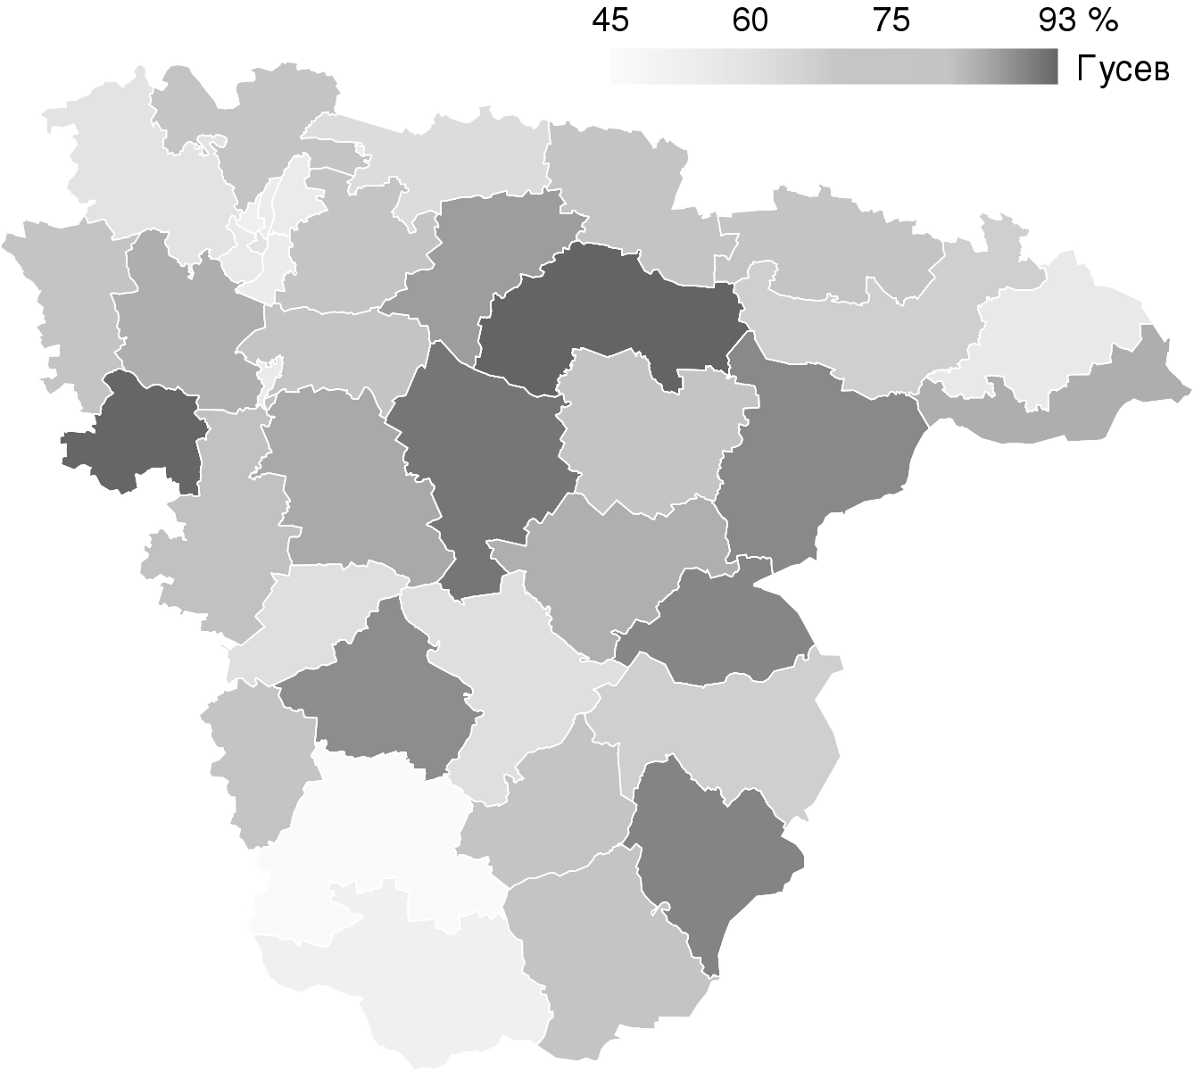
Каждое 3-е преступление на территории
Волгоградской области совершается с использованием информационно-телекоммуникационных технологий

Slide 3
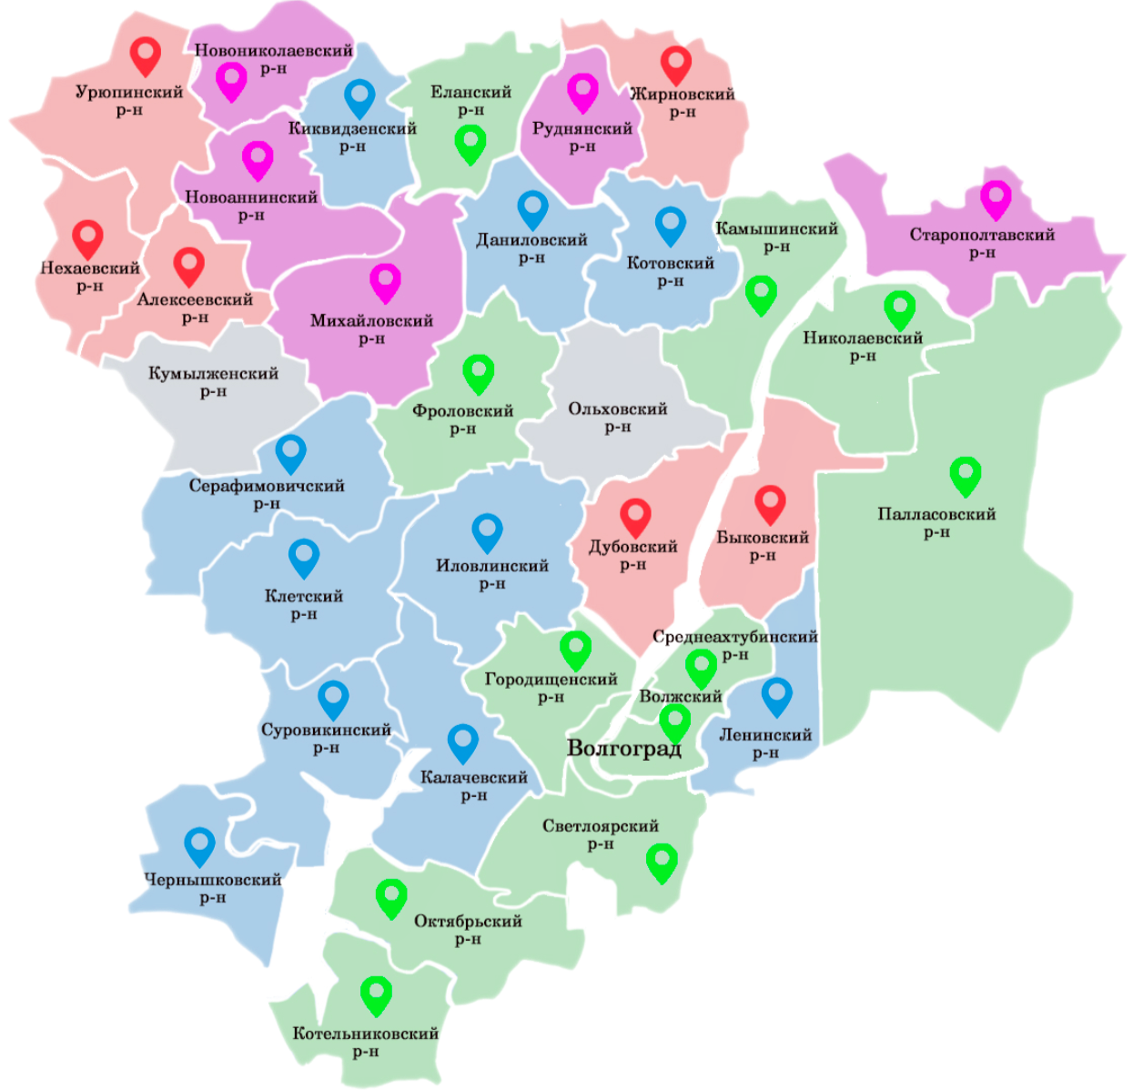

Регистрация IT-преступлений в Волгоградской области
Рост свыше 100 %
Рост от 50 % до 100 %
Рост от 10 % до 50 %
Рост до 10 %

Slide 4
Материальный ущерб по IT-преступлениям в Волгоградской области
составляет свыше
1,6 миллиарда рублей,
возмещено лишь 4%
К примеру, по итогам 2022
года материальный ущерб составил 925 млн рублей,
возмещено 2,7%
(или 25 млн. рублей)

Slide 5

Телефонное мошенничество
под предлогом звонка сотрудника банка

Slide 6


Злоумышленник получает всю необходимую
информацию от
пользователя путем
введения в заблуждение
Использует методы NLP –
компьютерная лингвистика, разработка алгоритмов и
методов для обработки
Естественного языка

Slide 7


ВНИМАНИЕ!
Настоящий сотрудник банка
никогда не скажет
переводить деньги на
«безопасный счет»!

Slide 8


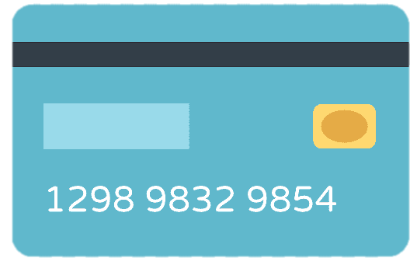

Позвоните по номеру
телефона на оборотной
стороне вашей
банковской карты

Slide 9

Родственник попал в беду

Slide 10
01
03
Не впадайте в панику,
не выполняйте
действия по
инструкциям
третьих
лиц!
В разговоре
задайте
вопросы
личного
характера,
помогающие
разоблачить
мошенника!
Прервите беседу! Позвоните
родственникам
или знакомым,
о которых шла
речь,
для
уточнения
информации!
Не передавайте и не переводите денежные
средства ни под каким
предлогом!
02
04

Slide 11

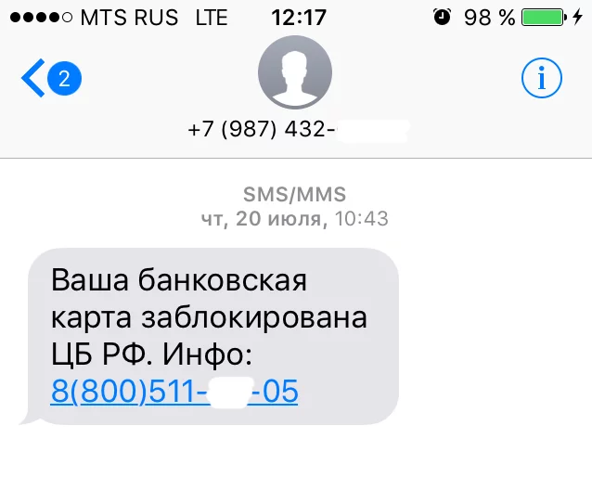
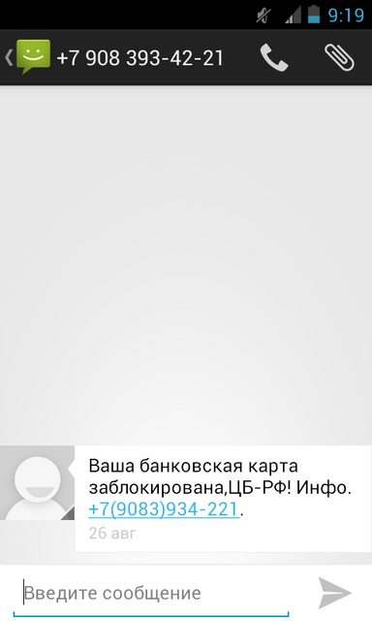
СМС-ловушки

Slide 12
ВНИМАНИЕ!
При получении подобных
СМС сообщений
ни в коем случае
не перезванивайте
по указанным
абонентским номерам!

Slide 13

Биржевое мошенничество

Slide 14

Псевдо профессиональные участники
фондового рынка
Гарантированная высокая прибыль
Активно рекламируют свои услуги
Акции, облигации, валюта и криптовалюта

Slide 15

Мошенничества на торговых
интернет площадках

Slide 16





Slide 17
ВНИМАНИЕ!
Мошенники могут выступать
как в роли продавца,
так и в роли покупателя!

Slide 18


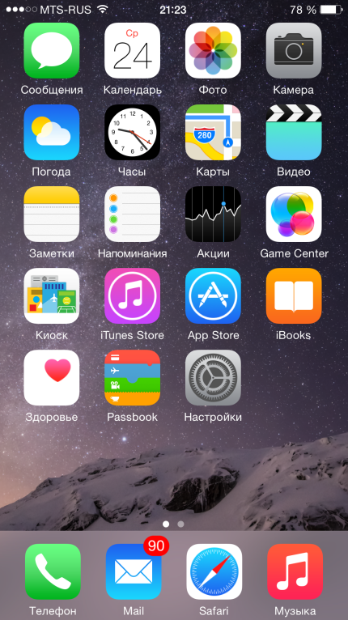




Сообщения в мессенджерах

Slide 19
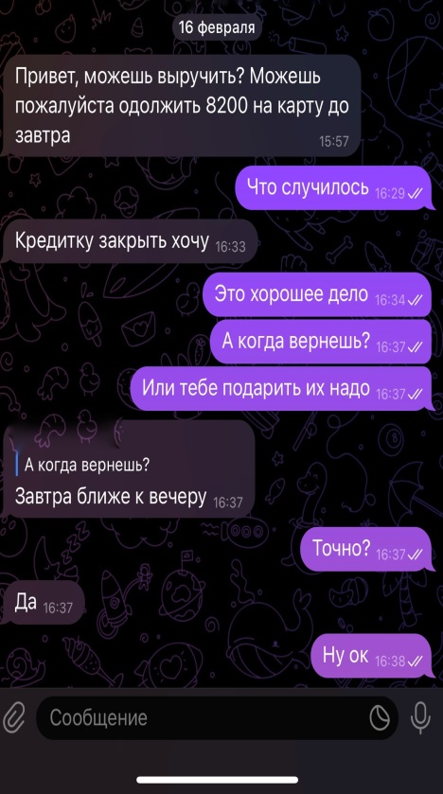
Поступают сообщения с просьбой занять деньги от ваших знакомых
С вами ведут диалог
Присылают реквизиты
банковской карты для
перевода денег

Slide 20


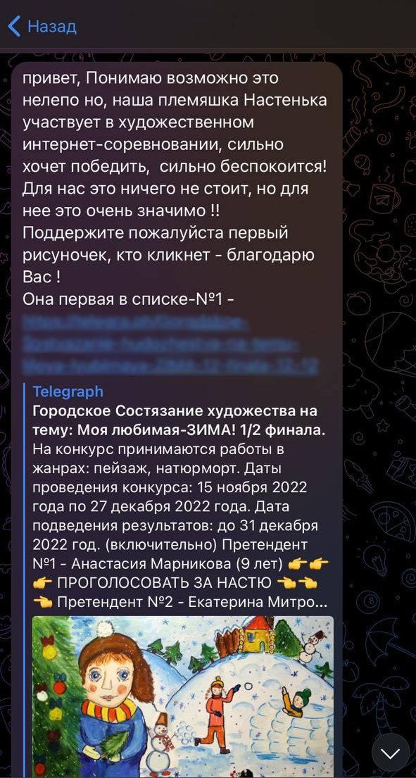
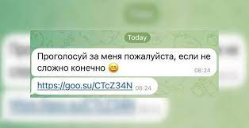
Присылают сообщения с
подозрительными ссылками

Slide 21
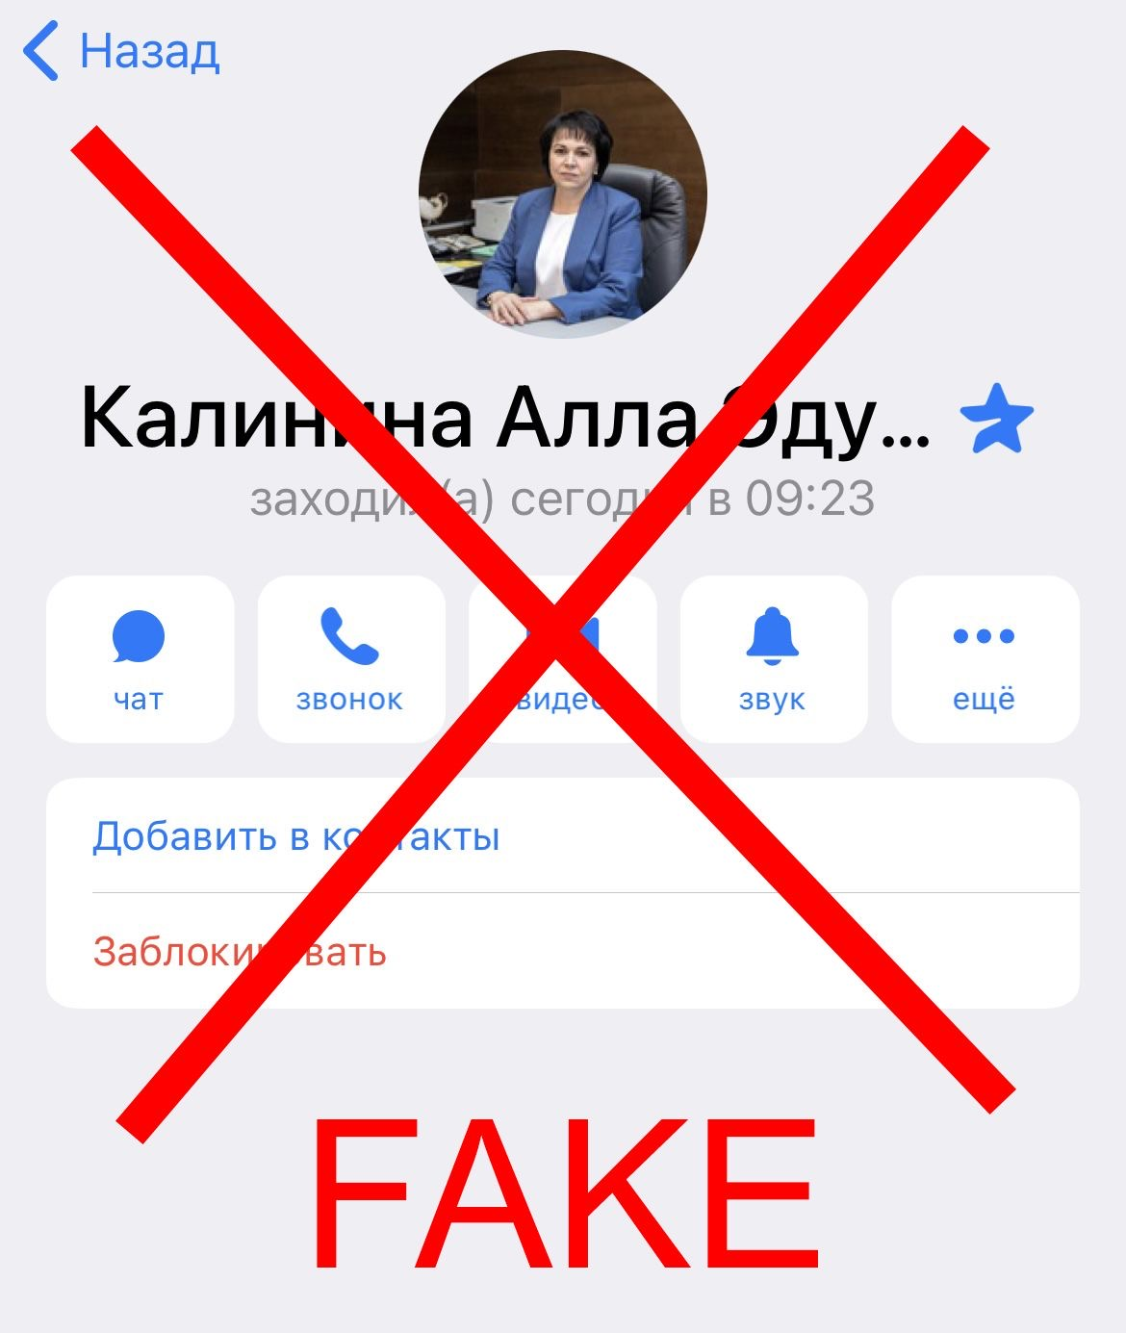
Сообщения в мессенджерах
(чаще Телеграмм)
от вашего руководителя

Slide 22


ВНИМАНИЕ!
Свяжитесь по телефону со
своим знакомым
для уточнения информации!
Не переходите по
подозрительным ссылкам!

Slide 23
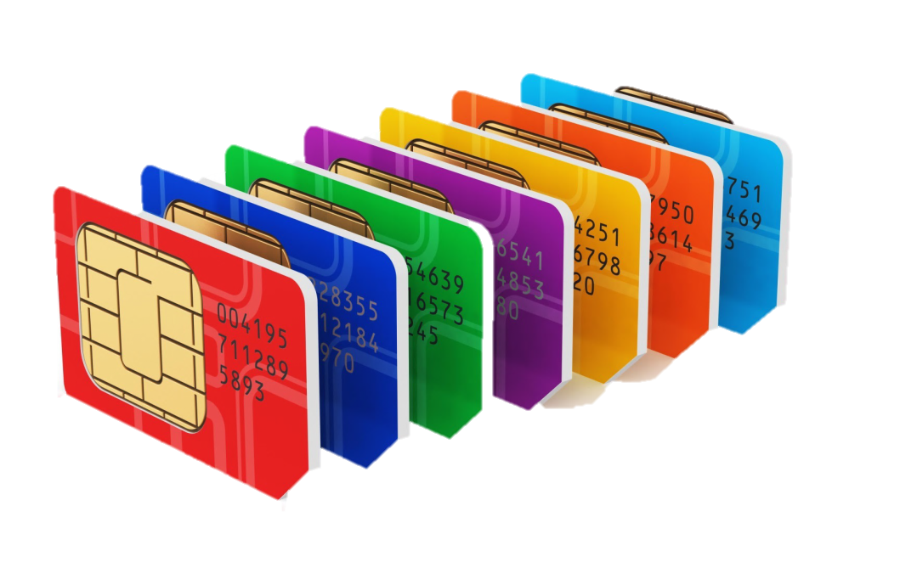
Мошенничества под предлогом
продления срока действия
сим-карты

Slide 24
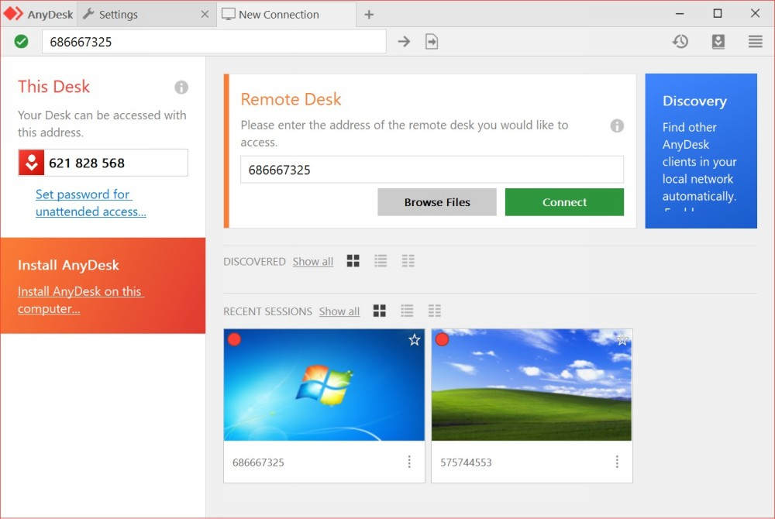
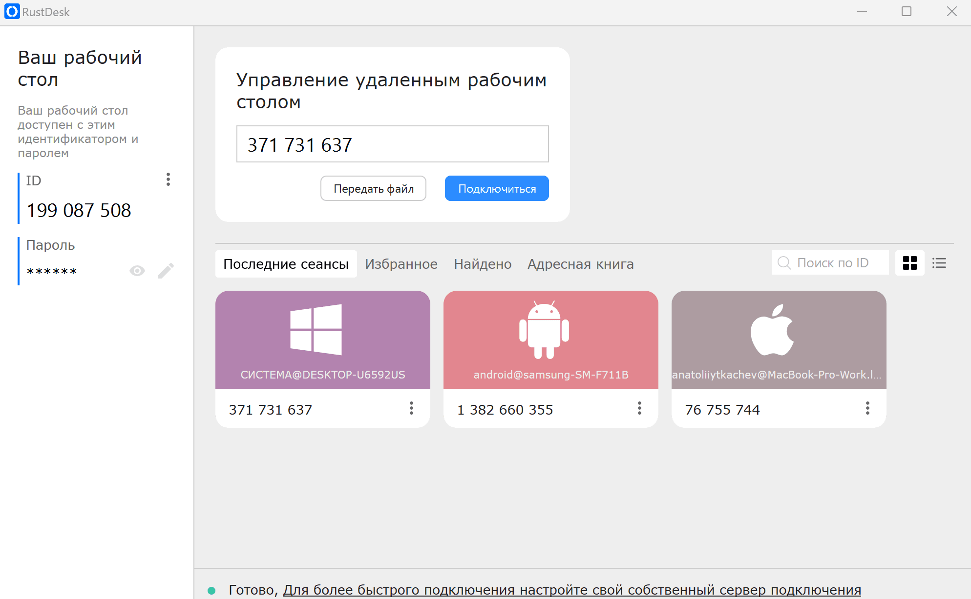
Мошенничество под предлогом
Установки программного обеспечения
не соглашайтесь устанавливать на свое
мобильное устройство или персональный
компьютер программы
удаленного доступа
(Any Desk и Rust Desk)

Slide 25
Если вы стали жертвой
мошенников
Заявите
в полицию
Обратитесь
в банк
Заблокируйте
карту

Slide 26

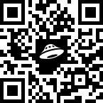
Будьте бдительны!
Узнайте больше
об IT-преступлениях

